Slide 1
项目总结报告
--项目组
项目编号：
项目名称：
拟制人：xxx
拟制日期： yyyy-mm-dd

Slide 2
报告内容
项目基本信息
项目背景介绍
项目建设目标及范围
系统功能架构介绍
系统功能及业务流程介绍
系统功能演示
项目人力资源
项目质量目标
项目需求变更
项目进度偏差
项目工作量
项目同行评审
项目问题管理
项目风险管理
测试管理
配置管理
QA检查常见问题总结
内部协作&客户沟通
优秀案例文档
可重用代码、组件
好的实践
经验教训
改进建议
改进目标

Slide 3
项目基本信息
项目名称
项目编号 |  | 项目经理
部门经理 |  | SQA
SCM |  | 测试负责人
项目组成员
客户名称 |  | 用户部门
开发语言
备注
Notes:
简单描述项目组基本信息

Slide 4
项目背景介绍
Notes:
对项目建设背景进行简单描述

Slide 5
项目建设目标及范围
Notes:
描述项目建设的目标及建设范围

Slide 6
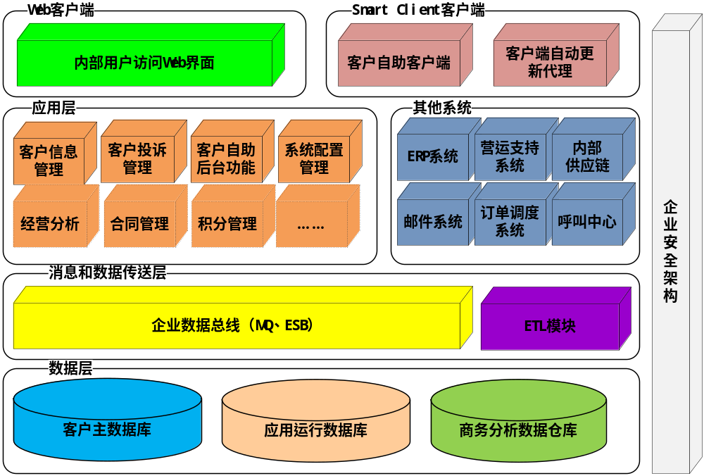
系统功能架构介绍
Notes:
对系统功能的架构进行展示

Slide 7
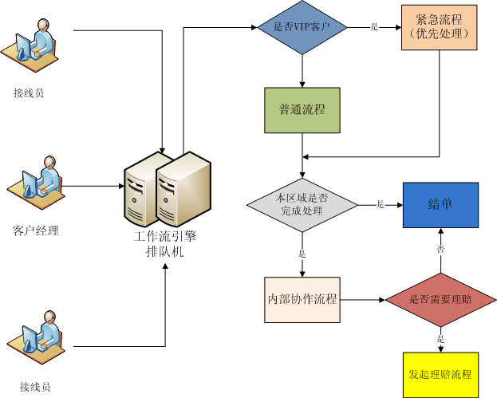
系统功能及业务流程介绍
Notes:
描述项目所实现的功能及简单业务流程介绍

Slide 8
系统功能演示
Notes:
如有项目组外人员参与总结会，可增加对实现系统的功能进行简单演示

Slide 9
开发过程与关键里程碑
Notes:
对项目开发过程与关键里程碑进行介绍，如：项目采用迭代开发分布上线的开发模式开发，各里程碑时间的及完成工作介绍

Slide 10
项目进度偏差
 | 售前阶段 | 计划阶段 | 需求阶段 | 概设阶段 | 详设阶段 | 实现阶段 | 验证阶段 | 发布阶段 | 维护阶段
计划开始日期
计划结束日期
实际开始日期
实际结束日期
进度偏差（％）
上线进度偏差(%) ：
初验进度偏差(%) ：
Notes:
项目总体开发流程及关键里程碑介绍完成之后，从项目进度的角度对项目整体情况进行描述。
上线进度偏差 = ( 实际上线日期 – 计划上线日期 ) / (计划上线日期 - 项目计划开始日期) * 100%
初验进度偏差 = ( 实际初验日期 – 计划初验日期 ) / (计划初验日期 - 项目计划开始日期) * 100%

Slide 11
项目进度偏差问题分析
根据以上项目进度偏差数据，对其偏离原因进行总结分析。
问题描述 | 问题原因 | 纠正措施

Slide 12
项目工作量
 | 售前阶段 | 计划阶段 | 需求阶段 | 概设阶段 | 详设阶段 | 实现阶段 | 验证阶段 | 发布阶段 | 维护阶段
售前评估总工作量(人日)
需求调研后重新评估总工作量（人日）
项目实际工作量（人日）
当前工作量耗费率(%)：
上线工作量耗费率(%)：
初验工作量耗费率(%)：
Notes:
工作量耗费率＝项目实际工作量 / 需求调研后重新评估总工作量 * 100%

Slide 13
项目工作量问题分析
根据以上售前评估工作量、需求调研后重新评估工作量、项目实际工作量之间的差异，对其差异原因进行总结分析。
问题描述 | 问题原因 | 纠正措施

Slide 14
项目人力资源
人力资源需求与到位情况
角色 | 需掌握的技能或工作经验 | 需求期间 | 需求数量 | 到位数量

Slide 15
项目人力资源
项目成员工作能力总结
人员 | 负责工作 | 工作成果 | 工作经验总结 | 工作技能提高
Notes:
对项目组成员在项目活动中的工作能力、技能等方面进行总结

Slide 16
项目质量目标
类型 | 质量目标 | 组织阀值 | 目标值 | 实际值
工作量 | 需求调研后重新评估工作量与 售前评估工作量的差异率(%)
 | 项目结束后实际工作量与 售前评估工作量的差异率(%)
进度 | 上线进度偏差(%)
 | 初验进度偏差(%)
 | 上线工作量耗费率(%)
 | 初验工作量耗费率(%)
 | 需求稳定度（个/页）
利润率 | 需求变更工作量影响率（%）
 | 实现阶段生产率(行/人日)
 | 全生命周期生产率(行/人日)
缺陷率 | 回归测试缺陷通过率(%)
 | 测试缺陷率(个/千行)
 | 系统测试漏测率(%)
 | 需求评审发现缺陷密度(个/页)
 | 设计评审发现缺陷密度(个/页)

Slide 17
项目质量目标
根据以上项目质量目标达成情况进行分析总结。
问题描述 | 问题原因 | 纠正措施

Slide 18
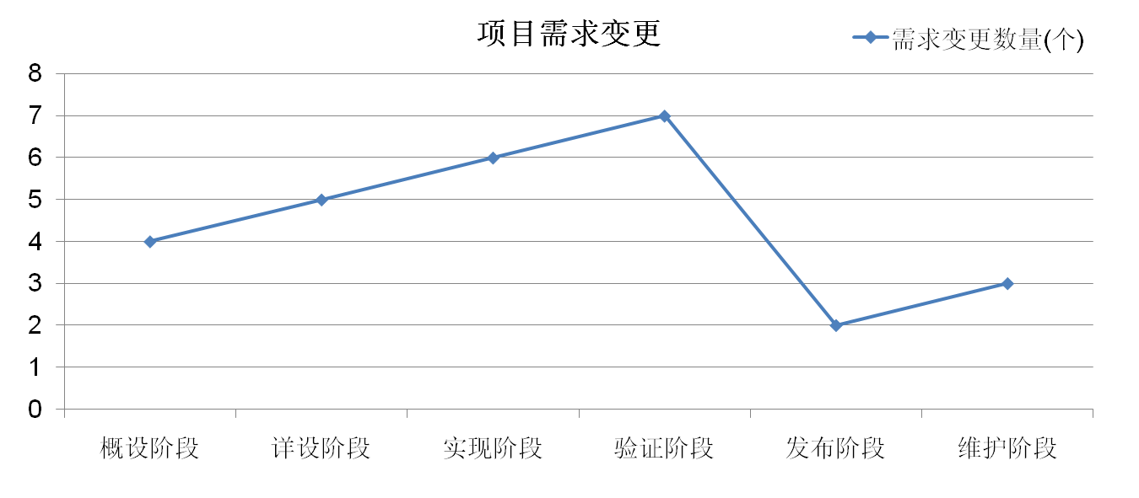
项目需求变更
需求规格说明书页数：
需求稳定度（个/页）：
Notes:
将鼠标放到图上，点击右键，点击“编辑数据”，可以修改各项数据
需求稳定度 ＝需求变更数量 / 需求规格说明书页数 * 100%

Slide 19
项目需求变更问题分析
根据各阶段需求变更数据，对于需求稳定度低于组织的标准时，对其偏离情况附以文字进行分析说明。
问题描述 | 问题原因 | 纠正措施

Slide 20
项目同行评审
 | 需求评审 | 设计评审
评审次数
评审量 | 页 | 页
评审花费总工作量（人时）
评审发现缺陷数（个）
在后续阶段发现的缺陷数
评审效率（评审发现缺陷数/工作量）
评审有效性(评审发现缺陷数/ (在后续阶段发现的缺陷数 + 评审发现缺陷数)
原因分析
改进措施

Slide 21
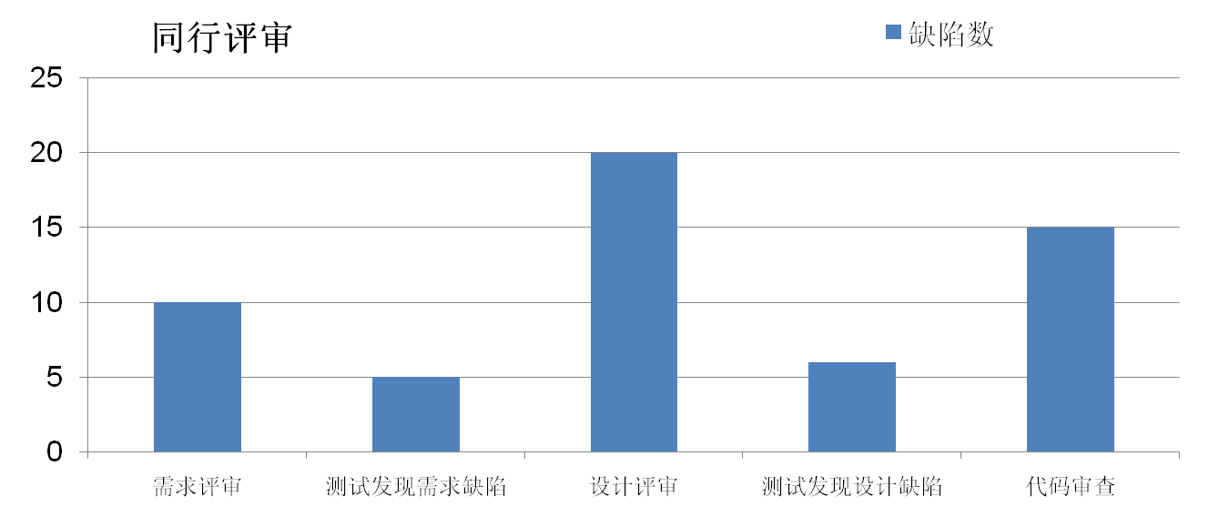
项目同行评审
需求评审发现缺陷密度(个/页)：
设计评审发现缺陷密度(个/页)：
Notes:
将鼠标放到图上，点击右键，点击“编辑数据”，可以修改各项数据

Slide 22
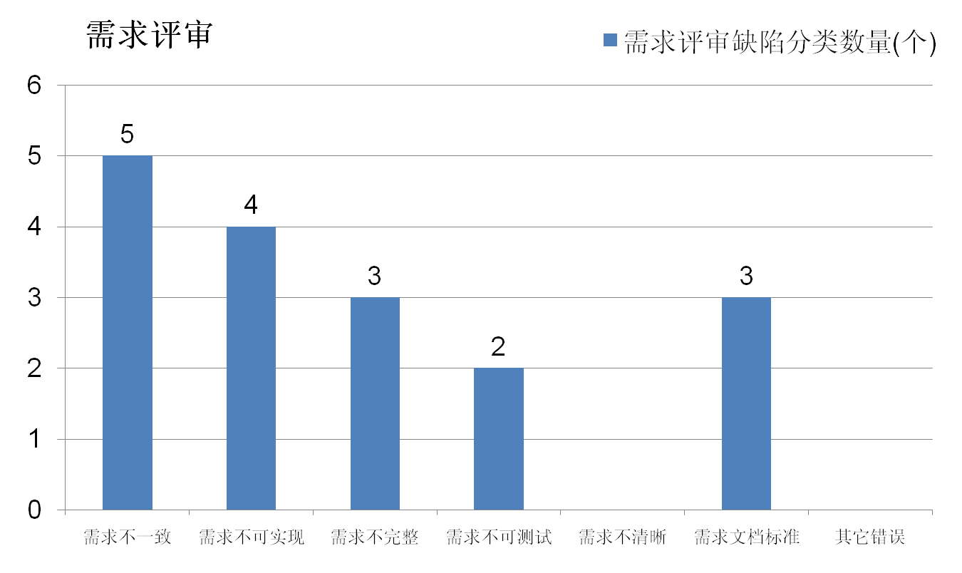
项目同行评审

Slide 23
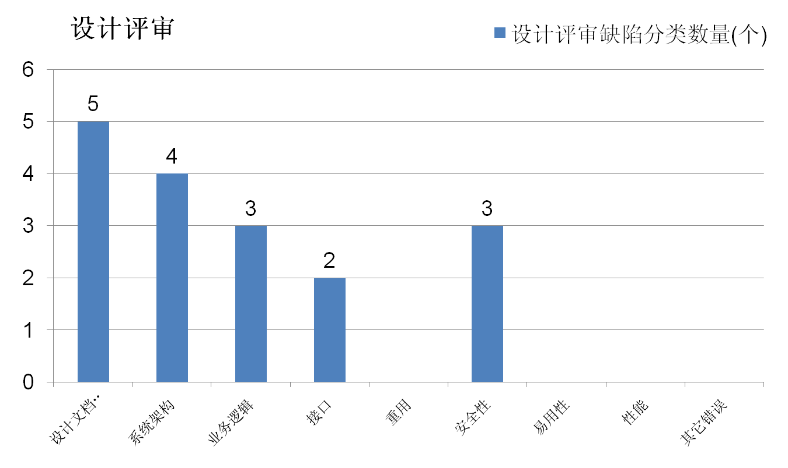
项目同行评审

Slide 24
项目同行评审问题分析
根据以上同行评审与测试发现缺陷差异，对同行评审未发现遗漏缺陷的原因进行总结分析。
问题描述 | 问题原因 | 纠正措施

Slide 25
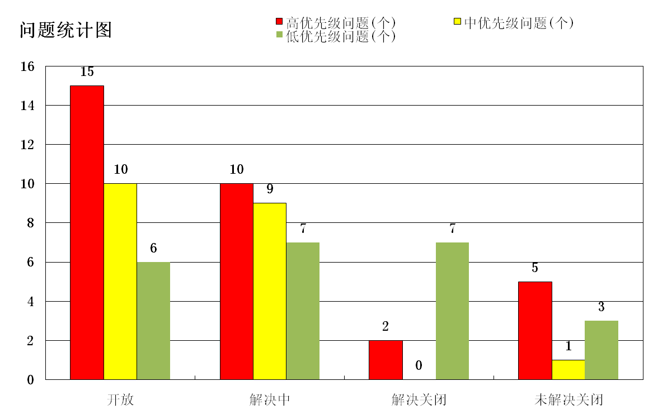
项目问题管理

Slide 26
项目问题管理
根据以上问题分析情况，对发现问题原因进行总结分析。
问题描述 | 问题原因 | 纠正措施

Slide 27
项目风险管理
优先级 | 风险描述 | 责任人 | 是否规避 | 预防和补救措施 | 严重性
R01
R02
R03
R04
R05
R06
R07
R08
R09
R10
总的规避率：
Notes:
列出项目已发生并已被跟踪处理的风险

Slide 28
风险管理问题分析
根据以上缺陷分析情况，对发现问题原因进行总结分析。
问题描述 | 问题原因 | 纠正措施
Notes:
列出项目已发生并已被跟踪处理的风险

Slide 29
测试缺陷分析
缺陷分析
 |  | 缺陷所属分类
 |  | 需求 | 设计 | 实现 | 验证 | 发布 | 总数
缺陷发生所在项目阶段 | 需求 | 0 |  |  |  |  | 0
 | 设计 | 0 | 0 |  |  |  | 0
 | 实现 | 0 | 0 | 0 |  |  | 0
 | 验证 | 0 | 0 | 0 | 0 |  | 0
 | 发布 | 0 | 0 | 0 | 0 | 0 | 0
 | 总数 | 0 | 0 | 0 | 0 | 0
系统测试漏测率(%)：
测试缺陷率(个/千行)：

Slide 30
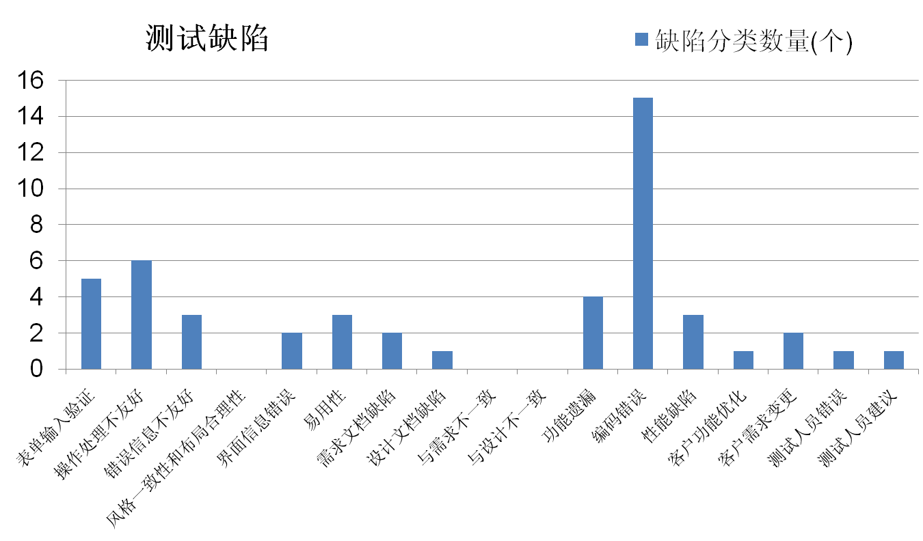
测试缺陷分析

Slide 31
测试缺陷问题分析
根据以上缺陷分析情况，对发现问题原因进行总结分析。
问题描述 | 问题原因 | 纠正措施

Slide 32
配置管理工作活动小结
项目配置管理员对配置管理工作根据以下几个方面进行总结。
项目基线建立活动
配置项变更控制
配置库维护管理（配置项是否在库状态维护）

Slide 33
配置管理工作经验教训总结
针对项目配置管理工作中的经验教训进行总结

Slide 34
配置管理工作问题分析
对项目配置管理工作存在的问题进行分析总结。
问题描述 | 问题原因 | 纠正措施 | 改进建议

Slide 35
QA检查常见问题总结
问题描述 | 问题原因分析 | 纠正措施
Notes:
项目组会同QA一起对QA检查出现的常见问题进行分析、总结

Slide 36
内部协作
对QA、测试人员与项目组或PM沟通、配合或协作等方面的问题、经验进行总结
对协调公司内部资源、干系人配合支持项目执行经验进行总结
对项目组与客户方的沟通技巧、经验教训等方面进行总结
对协调内部、外部资源、干系人配合支持项目执行经验进行总结

Slide 37
客户沟通
对项目组与客户方的沟通技巧、经验教训等方面进行总结
对协调外部（客户方或第三方）资源、干系人配合支持项目执行经验进行总结

Slide 38
项目优秀案例文档展示

Slide 39
项目可重用代码、组件展示

Slide 40
好的实践

Slide 41
经验教训
管理方面
工程方面

Slide 42
改进建议
对项目以后改进的建议
  …
对公司以后过程改的建议
  …

Slide 43
改进目标
对后续工作提出改进目标

